Slide 1

স্বাগতম

Slide 2
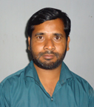

পরিচিতি
  নামঃ মোঃ শফিকুল ইসলাম
  আইডিঃ ১৯
  পদবিঃ প্রভাষক
  প্রতিষ্ঠানের নামঃ দক্ষিণ সুরমা কলেজ, সিলেট
  মোবাইলঃ ০১৯১৮-৫৫৯৭১২
  ই-মেইলঃ
fhamid2003@gmail.com

Slide 3

পাঠ পরিচিতি
    শ্রেণিঃ একাদশ
    বিষয়ঃ ইসলামের ইতিহাস
    অধ্যায়ঃ প্রাক-ইসলামী পটভূমি
    সময়ঃ ১ ঘন্টা
    শিক্ষার্থী সংখ্যাঃ ১০০ জন।

Slide 4
শিখনফল
এ পাঠ থেকে শিক্ষার্থীরা......
১। মিশরীয় সভ্যতার ধারণা বলতে পারবে।
২। মিশরীয়দের বর্ণমালা আবিস্কার সম্পর্কে বলতে পারবে।
৩। “শিক্ষায় মিশরীয়রা বিশ্ব সভ্যতার অগ্রদূত”- ব্যাখ্যা
করতে পারবে

Slide 5
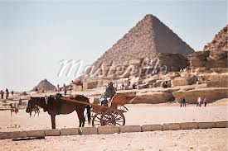
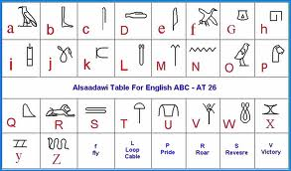

Slide 6
পাঠ ঘোষণা
শিক্ষায় মিশরীয় সভ্যতার অবদান।

Slide 7
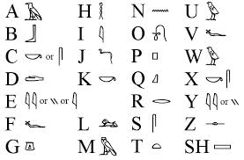
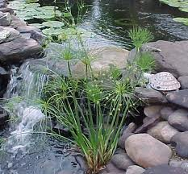
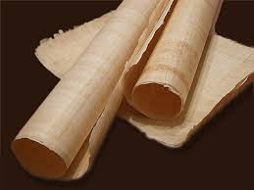
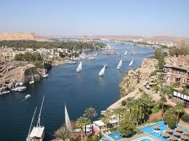
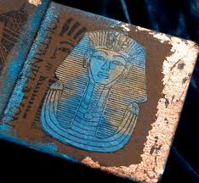
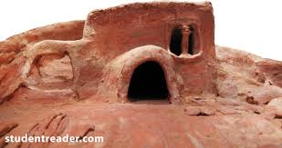
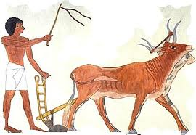
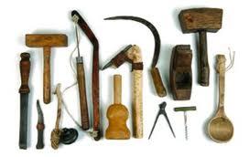
উপস্থাপন
হায়রোগ্লিফিক
প্যাপিরাস
কাগজ
নগর
বই
বাড়ি
কৃষি
ব্যবহারিক দ্রব্য

Slide 8
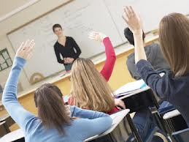
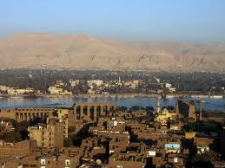
?

Slide 9
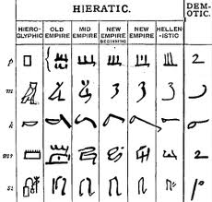
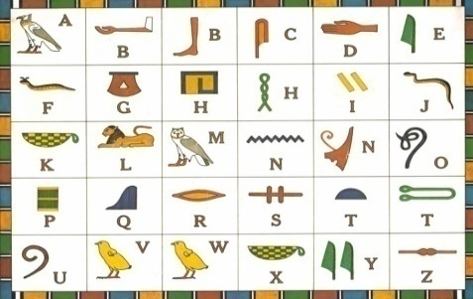
হায়রোগ্লিফিক
হিরাটিক
ডেমোটিক

Slide 10
দলীয় কাজ
প্রশ্নঃ লিখন পদ্ধতিগুলোর নাম ও ব্যবহার লিখ ?

Slide 11

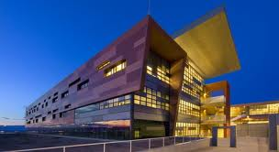
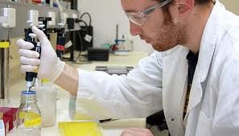
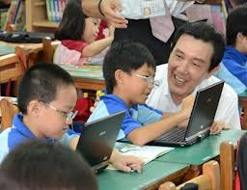

Slide 12
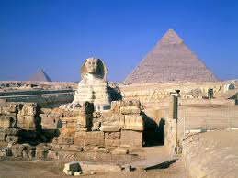
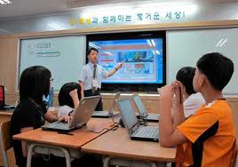
মূল্যায়ন
    ১। মিশরীরা কোন গাছ থেকে কাগজ তৈরি করেছিল ?
    ২। সভ্যতা কী ?
    ৩। মিশরীয়দের লিখন পদ্ধতি বর্ণনা কর।
    ৪। “মিশরীয়রা বিশ্ব শিক্ষার অগ্রদূত” উক্তিটি বিশ্লেষণ কর।

Slide 13
বাড়ির কাজ
“বিশ্ব সভ্যতা মিশরীয়দের নিকট ঋণী” উক্তিটি ব্যাখ্যা কর।

Slide 14

ধন্যবাদ

Slide 15
ফ্লাশব্যাক
স্বাগতম
পরিচিতি
পাঠ পরিচিতি
শিখনফল
পূর্বজ্ঞান যাচাই
পাঠ ঘোষণা
শিখনফল-১
একক কাজ
শিখনফল-২
শিখনফল-৩
মূল্যায়ন
দলীয় কাজ
বাড়ির কাজ
ধন্যবাদ

